Slide 1
CAPÍTULO 20
Matemática e ciências: explorar, modelar e verificar
Parte IV — Aplicações práticas no trabalho docente
Inteligência Artificial Aplicada à Educação · Araken de Medeiros Santos
Notes:
Abertura do capítulo 20. Apresente o tema e peça que a turma pense em uma situação do dia a dia relacionada.

Slide 2
O que vamos aprender
Entender por que respostas seguras de IA podem estar erradas
1
Distinguir ferramentas de cálculo de modelos de linguagem
2
Apoiar a exploração sem substituir raciocínio e prova
3
Aplicar a rotina de verificação de cinco passos
4
Propor modelagem e investigação com segurança e dados reais
5
IA aplicada à Educação · Cap. 20
Notes:
Apresente os objetivos. A ideia central: a IA pode explorar e explicar, mas o raciocínio, a evidência e a verificação continuam com o estudante. Pergunte quem já pegou uma conta errada escrita com muita segurança. Tempo: 2 minutos.

Slide 3
A CONTA QUE PARECIA CERTA
'O assistente fez, e estava tão seguro que nem conferi.'
Cena fictícia: proibir os sistemas ou ensinar a trabalhar com eles?
IA aplicada à Educação · Cap. 20
Notes:
Conte a cena: Davi resolveu uma equação com passos bonitos e resposta que não satisfaz a equação; e o grupo de Ciências com explicação elegante e erro conceitual clássico. Pergunte: proibir ou ensinar a trabalhar com os sistemas? Deixe 2 minutos de debate.

Slide 4
Por que a resposta segura pode estar errada
O QUE É
É COMO…
Modelos de linguagem geram texto plausível a partir de padrões. Eles não seguem regras exatas como uma calculadora.
um aluno que decorou muitas provas antigas: acerta o que já viu e erra com a mesma pose o que é novo.
“Tom seguro não é resposta correta.”
IA aplicada à Educação · Cap. 20
Notes:
Modelos de linguagem geram sequências plausíveis de palavras, não calculam como calculadora. Podem acertar muitas contas por reconhecer padrões e errar outras com a mesma desenvoltura. Peça que a turma explique por que a segurança do tom não é prova.

Slide 5
O que os estudos mostram, com ressalvas
1
2
3
Sensível ao enunciado
Problemas difíceis
Sistemas evoluem
O desempenho oscila ao mudar números e cai com informação irrelevante.
Versões avaliadas ficaram abaixo de um pós-graduando em matemática.
Testar na sua tarefa e verificar sempre, com datas e versões em mente.
IA aplicada à Educação · Cap. 20
Notes:
O que dois estudos mostram, com ressalvas. Em um, o desempenho oscilou ao mudar só os números e caiu bastante com informação irrelevante acrescentada. Em outro, versões avaliadas se saíam melhor como consulta de fatos do que resolvendo problemas difíceis. Os sistemas evoluem rápido: o que vale é testar na sua tarefa. Mesmo quando acerta, a explicação pode não corresponder ao que gerou a resposta.

Slide 6
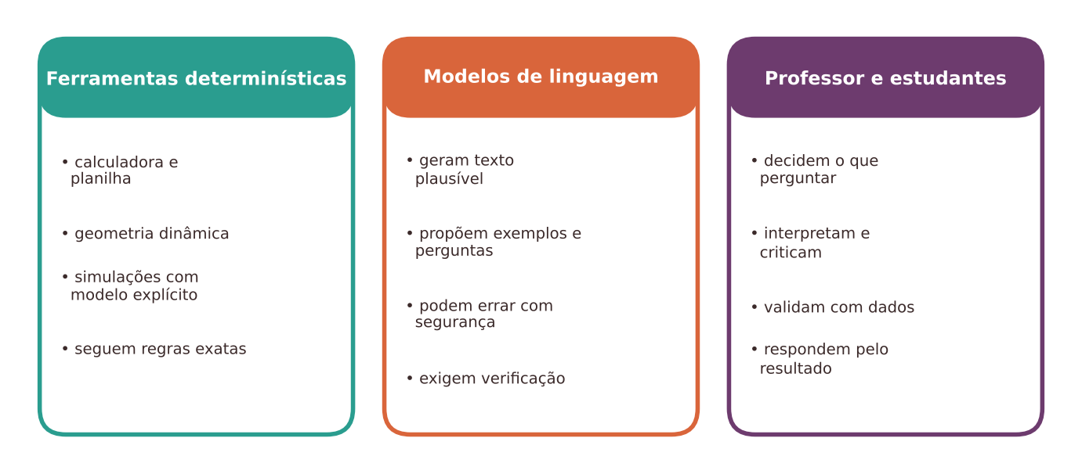
Quem faz o quê
Figura 20.2 — Ferramentas exatas, modelos de linguagem e pessoas.
IA aplicada à Educação · Cap. 20
Notes:
Três tipos de recurso e seus papéis. Para calcular, ferramentas que calculam. Para conversar, propor exemplos e perguntar, um modelo de linguagem. Para decidir se faz sentido, é preciso gente.

Slide 7
“Nenhuma resposta de IA vale sem verificação.”
Regra do capítulo para matemática e ciências.
IA aplicada à Educação · Cap. 20
Notes:
Frase de impacto da regra do capítulo. Leia e peça que a turma repita. Esta regra vale em matemática e ciências, sem exceção.

Slide 8
Resolver problemas: o que não terceirizar
1
2
3
4
Compreender o enunciado
Elaborar um plano
Executar o plano
Examinar o resultado
›
›
›
Entregar o plano ao sistema é perder a parte formativa.
IA aplicada à Educação · Cap. 20
Notes:
Resolver problemas: compreender, planejar, executar e examinar. Quando o estudante entrega o plano ao sistema, perde a parte formativa. Esforço produtivo e recuperação consolidam a aprendizagem. Risco: ilusão de compreensão, 'entendi quando vi'.

Slide 9
O desenho da interação importa
1
2
3
Sem salvaguardas
Com dicas
Cuidado ao generalizar
Melhorou a prática, mas piorou o desempenho na prova sem o recurso.
Uma versão que dá dicas e não respostas mitigou esse dano.
Estudos pontuais: não valem automaticamente para outras etapas e países.
IA aplicada à Educação · Cap. 20
Notes:
Dois estudos pontuais. No ensino médio, acesso sem salvaguardas melhorou a prática mas piorou a prova sem recurso; versão com dicas mitigou o dano. Em física no ensino superior, um tutor com princípios pedagógicos teve ganhos maiores em um tópico específico. O desenho da interação pesa, mas os resultados têm limites de contexto e não se generalizam.

Slide 10
IA como rodinhas de bicicleta
O QUE É
É COMO…
No começo, dicas. Depois, perguntas. Por fim, o estudante sozinho. Primeiro tentar, depois comparar.
as rodinhas da bicicleta: ajudam a aprender, mas precisam ser retiradas aos poucos.
“Peça dicas, não soluções.”
IA aplicada à Educação · Cap. 20
Notes:
Analogia das rodinhas da bicicleta. No começo, dicas; depois, perguntas; por fim, o estudante sozinho. Peça aos professores que pensem em um exemplo da sua área onde o apoio possa ser retirado aos poucos.

Slide 11
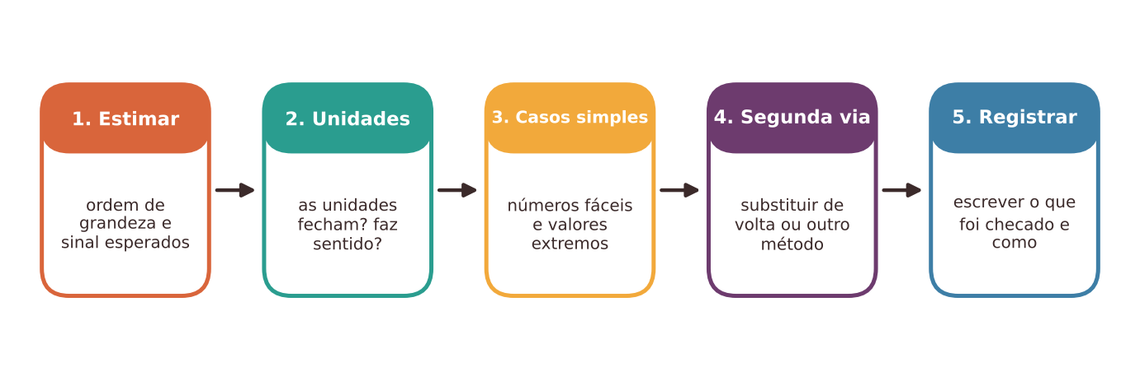
Rotina de verificação em cinco passos
Figura 20.3 — Estimar, conferir unidades, testar casos, segunda via e registrar.
IA aplicada à Educação · Cap. 20
Notes:
Rotina de verificação em cinco passos: estimar, unidades e sentido, casos simples e extremos, segunda via, registrar. Em ciências, some a conferência com a fonte. Verificar é competência, não obstáculo.

Slide 12
Os cinco passos, com exemplos
1
2
3
4
Estimar e conferir unidades
Casos simples e extremos
Segunda via
Registrar
Que ordem de grandeza espero? Uma probabilidade não passa de 1.
Funciona com números fáceis? E se um valor for zero?
Substituir na equação, outro método ou calculadora confiável.
Anotar o que foi checado e como: evidência do que o estudante sabe.
IA aplicada à Educação · Cap. 20
Notes:
Dê um exemplo de cada passo. Estimar: massa de um lápis não é 5000. Unidades: probabilidade não passa de 1. Casos extremos: e se um valor for zero? Segunda via: substituir na equação original, outro método ou calculadora. Registrar: vira evidência do que o estudante fez.

Slide 13
Pare e verifique
A resposta satisfaz a equação ou a condição original?
!
Unidades e ordem de grandeza fazem sentido?
!
Há erro conceitual escondido numa frase correta?
!
Valores e leis foram conferidos em fonte confiável?
!
IA aplicada à Educação · Cap. 20
Notes:
Pare e verifique: seis perguntas para qualquer solução ou explicação gerada. Peça que a turma aplique ao caso de Davi, mentalmente. O erro conceitual pode estar escondido numa frase correta.

Slide 14
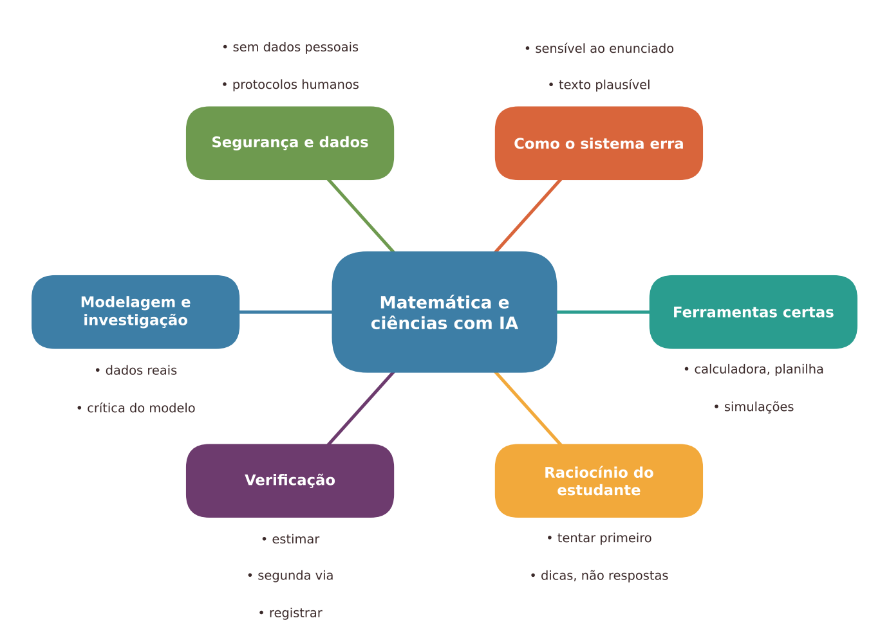
Mapa do capítulo
Figura 20.1 — Mapa dos conceitos principais do capítulo.
IA aplicada à Educação · Cap. 20
Notes:
Mostre o mapa do capítulo como retomada rápida e para situar os ramos que ainda vêm: modelagem, investigação e segurança.

Slide 15
Modelar: quem faz o quê
Fica com o estudante
Apoio possível
Delimitar a situação e escolher o que medir
Coletar dados reais
Escolher funções e justificar hipóteses
Comparar o modelo com a realidade
Levantar perguntas alternativas
Discutir alternativas e limites
Calculadora, planilha, simulação
Perguntas sobre limites do modelo
IA aplicada à Educação · Cap. 20
Notes:
Modelagem: o estudante parte de uma situação real, escolhe variáveis, formula relações, resolve, interpreta e critica o modelo. A IA explora e sugere; o cálculo fica com ferramentas determinísticas. Em estatística, atenção: correlação não é causa, amostragem importa, números inventados. Prefira dados reais e anônimos coletados pela turma.

Slide 16
Ciências: hipóteses, evidências e segurança
1
2
3
4
A observação decide
Dados são coletados
Segurança é humana
Simulações
Preveja, investigue e explique: a evidência vale mais que a fala do sistema.
Dados gerados só entram como exemplo, rotulados como fictícios.
Procedimentos de laboratório seguem protocolos da escola e de manuais.
Úteis se o estudante sabe o que o modelo simplifica.
IA aplicada à Educação · Cap. 20
Notes:
Ciências: hipóteses, evidências e segurança. A observação decide, não a fala do sistema. Dados coletados, nunca gerados como se fossem reais. Segurança: protocolos de laboratório, misturas e doses não se planejam com base em respostas de IA. Simulações: saber o que o modelo simplifica.

Slide 17
Atividade 1: detetives do erro
PASSO A PASSO
TEMPO
Resolver o problema sozinho por 5 minutos
Cada dupla recebe quatro soluções sem saber quais estão certas
Aplicar os cinco passos a cada solução
Classificar: correta, explicação errada, erro de cálculo ou de raciocínio
Corrigir e escrever a causa do erro; plenária com dicas
2 aulas de 50 minutos
PRODUTO
Fichas de auditoria, soluções corrigidas e dicas de verificação da turma
POUCOS RECURSOS
Soluções copiadas no quadro ou impressas; segunda via com lápis e papel.
IA aplicada à Educação · Cap. 20
Notes:
Atividade 1: detetives do erro. Prepare quatro soluções do mesmo problema, duas corretas e duas com erros diferentes, e conheça todos os erros antes. Evite o tom de pegadinha: o foco é aprender a verificar. Os estudantes não precisam usar IA.

Slide 18
Atividade 2: do fenômeno ao modelo e à crítica
PASSO A PASSO
TEMPO
Formular pergunta e previsão sobre um fenômeno
Medir ao menos oito pontos, repetindo uma medida
Propor e ajustar um modelo no gráfico
Prever um valor ainda não medido, medir e comparar
Criticar o modelo e apresentar em cartaz de uma página
4 aulas de 50 minutos
PRODUTO
Tabela, gráfico, modelo, validação e relatório com a crítica
POUCOS RECURSOS
Materiais recicláveis, relógio e papel quadriculado; análise à mão.
IA aplicada à Educação · Cap. 20
Notes:
Atividade 2: modelagem com dados da turma. Exemplos: esvaziar uma garrafa furada, altura de uma pilha de folhas. Medem pelo menos oito pontos, propõem um modelo, preveem um valor ainda não medido e criticam os limites. Cuidado com água e eletricidade. Versão padrão é sem IA.

Slide 19
Riscos e limites
Erros fluentes em contas, raciocínios e explicações
!
Ilusão de compreensão e perda de esforço produtivo
!
Dados inventados e referências inexistentes
!
Segurança: procedimentos sem protocolo, e código que roda mas está errado
!
IA aplicada à Educação · Cap. 20
Notes:
Resumo dos riscos. Cite o reforço de concepções alternativas e de estereótipos sobre quem é de exatas, e a desigualdade de acesso. Lembre que código gerado também precisa ser lido, testado com casos conhecidos e explicado.

Slide 20
Quando dispensar a IA
1
2
3
4
Para calcular
Segurança e dados
Fluência é o objetivo
Avaliar o raciocínio
Use calculadora, planilha ou programa; eles seguem regras exatas.
Procedimentos de segurança e dados de pesquisa apresentados como reais.
Tabuada, álgebra básica, montagem de circuito: o esforço é o ponto.
Sem observar o raciocínio do estudante, não dá para avaliar.
IA aplicada à Educação · Cap. 20
Notes:
Quando dispensar a IA. Para calcular use ferramentas de cálculo. Quando o objetivo é desenvolver fluência, como tabuada ou álgebra básica, o esforço é o ponto. Sem recursos: papel, lápis, réguas, garrafas e colegas bastam.

Slide 21
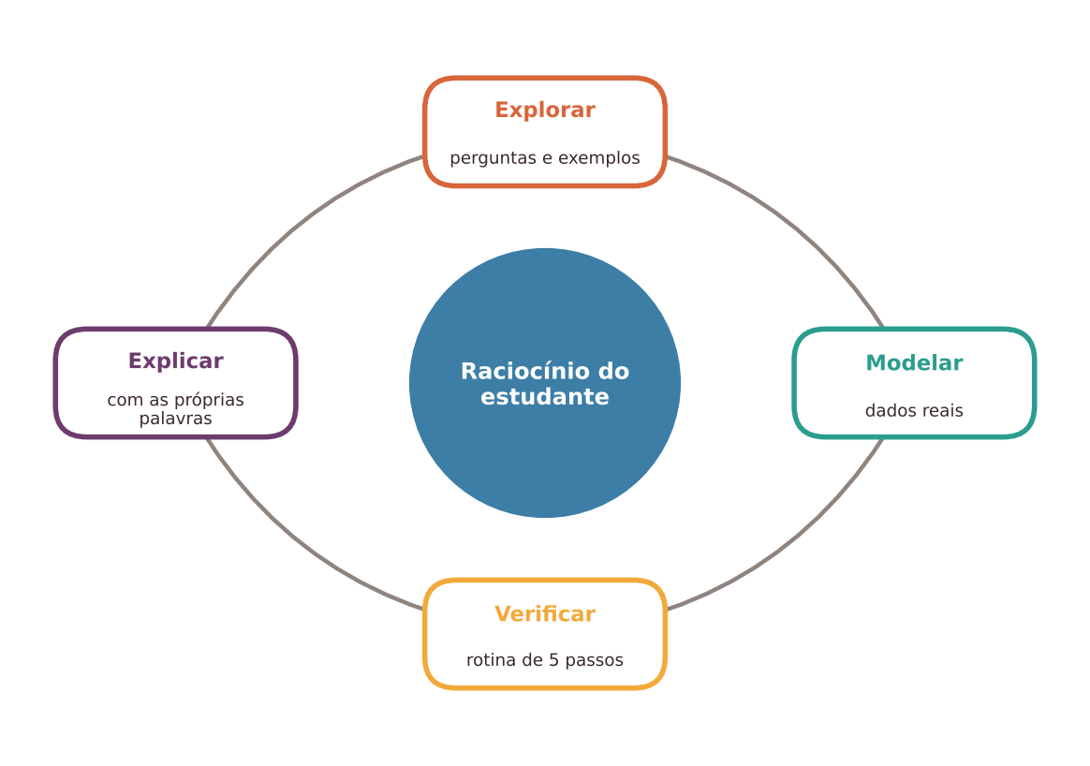
Síntese: explorar, modelar e verificar
Figura 20.4 — O raciocínio do estudante no centro do ciclo.
IA aplicada à Educação · Cap. 20
Notes:
Síntese visual: explorar, modelar, verificar e explicar, com o raciocínio do estudante no centro.

Slide 22
O que vale a pena lembrar
✓
Modelos geram texto plausível, não cálculo exato
✓
Cinco passos: estimar, unidades, casos, segunda via, registro
✓
Dicas e perguntas favorecem mais que respostas prontas
✓
Primeiro tentar, depois comparar; ter momentos sem recurso
✓
Em ciências, a observação decide; dados se coletam
✓
Poucos recursos: papel, materiais simples e colegas bastam
IA aplicada à Educação · Cap. 20
Notes:
Releia os pontos e proponha o experimento do capítulo: um grupo resolve à mão, outro com ferramenta, e a turma compara os caminhos. Termine com a pergunta: como eu saberia se este resultado estivesse errado?

Slide 23
Para pensar na sua prática
Quando o estudante precisa chegar à resposta sozinho, e por quê?
?
Que erros da sua área são difíceis de perceber em texto fluente?
?
Como tornar visível o raciocínio, e não só o resultado?
?
Que regras de segurança e de dados explicitar antes de usar IA?
?
IA aplicada à Educação · Cap. 20
Notes:
Dê 5 minutos de escrita individual e conversa em duplas. Sugira que cada pessoa escolha uma investigação barata para propor à turma.

Slide 24
Nenhuma resposta vale sem verificação.
A docência é insubstituível.
Obrigado(a)!
Notes:
Encerramento. Convide a turma a escolher uma ideia para experimentar nesta semana.

